Slide 1





BÀI 4: CẤU TRÚC LỚP VỎ ELECTRON CỦA NGUYÊN TỬ

Slide 2

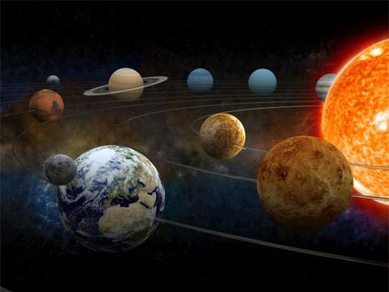
Nếu xem một nguyên tử như hệ mặt trời và các hành tinh chuyển động xung quanh mặt trời là các electron và mặt trời là hạt nhân có được không?

Slide 3
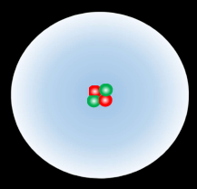
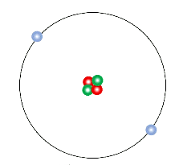
I. SỰ CHUYỂN ĐỘNG CỦA CÁC ELECTRON TRONG NGUYÊN TỬ
Hình nào thể hiện mô hình hành tinh nguyên tử?
Hình nào thể hiện mô hình hiện đại của nguyên tử?

Slide 4
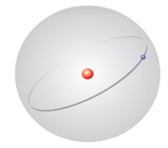
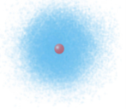
I. SỰ CHUYỂN ĐỘNG CỦA CÁC ELECTRON TRONG NGUYÊN TỬ
Hình 4.1. Mô hình nguyên tử theo Rutherford – Bohr | Hình 4.2. Mô hình nguyên tử hiện đại
Mô hình | Nội dung
Rutherford - Bohr | - Chưa tìm ra hạt neutron. - Các electron quay xung quanh hạt nhân theo từng quỹ đạo tròn ổn định, trong đó mỗi quỹ đạo có một mức năng lượng xác định.
Hiện đại (Đám mây electron) | - Đã tìm ra hạt neutron. - Các electron chuyển động rất nhanh xung quanh hạt nhân không theo một quỹ đạo xác định và tạo thành một đám mây electron mang điện tích âm.
Điểm giống nhau:
Nguyên tử gồm hạt nhân mang điện tích dương và vỏ nguyên tử chứa electron mang điện tích âm.
Electron chuyển động xung quanh hạt nhân.
So sánh điểm giống và khác nhau giữa mô hình hiện đại với mô hình nguyên tử Rutherford - Bohr.

Slide 5
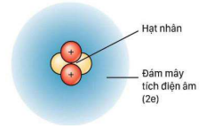
I. SỰ CHUYỂN ĐỘNG CỦA CÁC ELECTRON TRONG NGUYÊN TỬ
Xác suất tìm thấy electron trong
đám mây electron là khoảng 90%.
Xác suất tìm thấy electron trong toàn phần không gian bên ngoài đám mây khoảng bao nhiêu phần trăm?

Slide 6
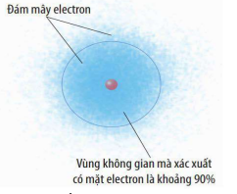
I. SỰ CHUYỂN ĐỘNG CỦA CÁC ELECTRON TRONG NGUYÊN TỬ
Giống nhau: Là khu vực không gian xung quanh hạt nhân chứa electron nguyên tử.
Khác nhau: Orbital là khu vực không gian xung quanh hạt nhân mà tại đó xác suất có mặt (xác suất tìm thấy) electron khoảng 90%.
Phân biệt khái niệm
đám mây electron và orbital nguyên tử.

Slide 7
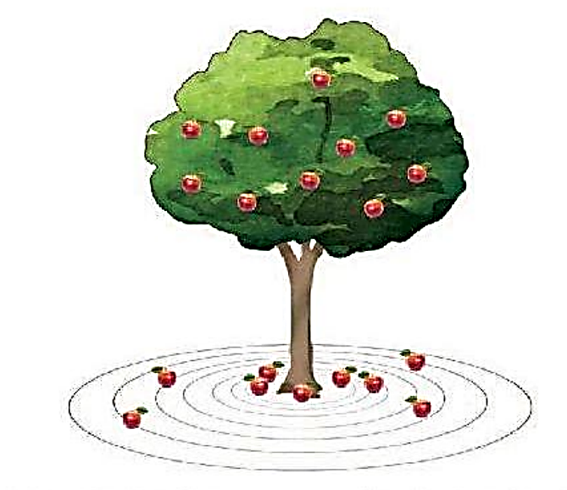
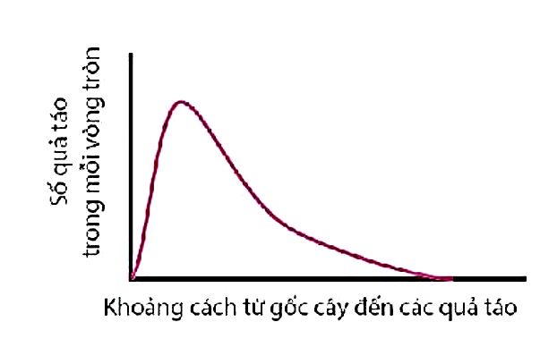
I. SỰ CHUYỂN ĐỘNG CỦA CÁC ELECTRON TRONG NGUYÊN TỬ
Quan sát hình trên và cho biết các quả tảo chín rơi xuống tập trung ở khu vực nào?
Khu vực nào ở gốc cây sẽ không tìm thấy các quả táo rơi xuống?
Quả táo sẽ rơi nhiều ở khu vực gần gốc cây.
Khu vực không thấy trái táo chín rơi là xa cây.

Slide 8
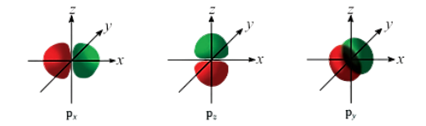
I. SỰ CHUYỂN ĐỘNG CỦA CÁC ELECTRON TRONG NGUYÊN TỬ
Giống nhau: Đều có hình số 8 nổi.
Khác nhau: Các orbital định hướng khác nhau trong không gian.
Tìm điểm giống và khác nhau giữa các orbital p (p_{x}, p_{y}, p_{z}).

Slide 9
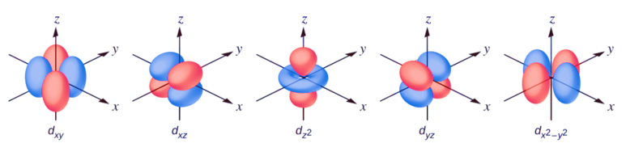
I. SỰ CHUYỂN ĐỘNG CỦA CÁC ELECTRON TRONG NGUYÊN TỬ
Một số dạng AO d

Slide 10
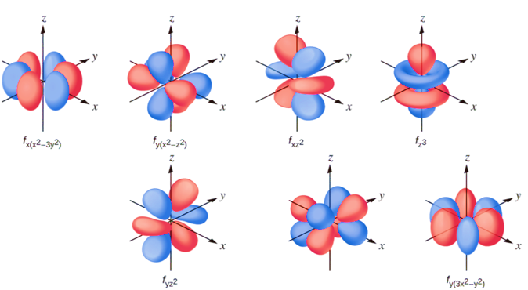
I. SỰ CHUYỂN ĐỘNG CỦA CÁC ELECTRON TRONG NGUYÊN TỬ
Một số dạng AO f.

Slide 11
I. SỰ CHUYỂN ĐỘNG CỦA CÁC ELECTRON TRONG NGUYÊN TỬ
- Theo mô hình nguyên tử của Rutherford - Bohr, các electron chuyển động trên những quỹ đạo hình tròn hay bầu dục xác định xung quanh hạt nhân. - Theo mô hình hiện đại, trong nguyên tử, các electron chuyển động rất nhanh xung quanh hạt nhân không theo một quỹ đạo xác định, tạo thành đám mây electron. - Orbital nguyên tử (kí hiệu: AO) là khu vực không gian xung quanh hạt nhân nguyên tử mà xác suất tìm thấy electron trong khu vực đó là lớn nhất (khoảng 90%). - Một số AO thường gặp: s, p, d, f; và chúng có hình dạng khác nhau.

Slide 12
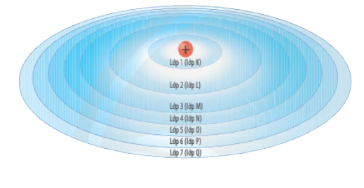
II. LỚP ELECTRON VÀ PHÂN LỚP ELECTRON
- Lớp electron là tập hợp các e có mức năng lượng gần bằng nhau.
- Vỏ nguyên tử chia làm 7 lớp:

Slide 13
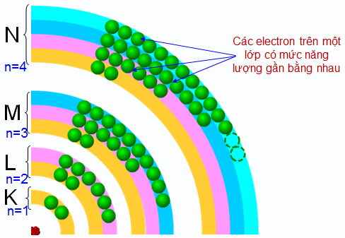

Slide 14
II. LỚP VÀ PHÂN LỚP ELECTRON
- Mỗi lớp chia thành nhiều phân lớp.
- Các electron trên cùng 1 phân lớp có mức năng lượng bằng nhau
- Kí hiệu phân lớp: s – p – d – f
 | Lớp K (n=1) | Lớp L (n=2) | Lớp M (n =3) | Lớp N (n=4)
Số phân lớp | 1s | 2s 2p | 3s 3p 3d | 4s 4p 4d 4f

Slide 15
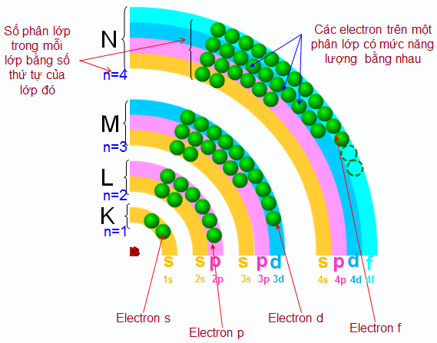

Slide 16
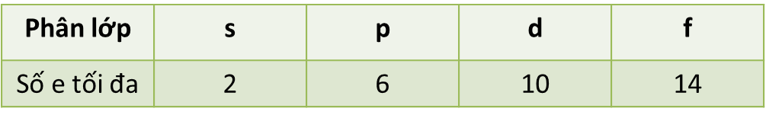
II. LỚP VÀ PHÂN LỚP ELECTRON

Slide 17
II. LỚP VÀ PHÂN LỚP ELECTRON
Lớp | K n=1 | L n=2 |  | M n=3
Phân lớp | 1s | 2s | 2p | 3s | 3p | 3d
Số e tối đa trong phân lớp | 2 | 2 | 6 | 2 | 6 | 10
Số e tối đa trong lớp | 2 | 8 |  | 18
Số e tối đa lớp n: 2n² → lớp thứ 4: 2.4² = 32 e tối đa
Lớp e đủ số e tối đa gọi là lớp e bão hòa.

Slide 18
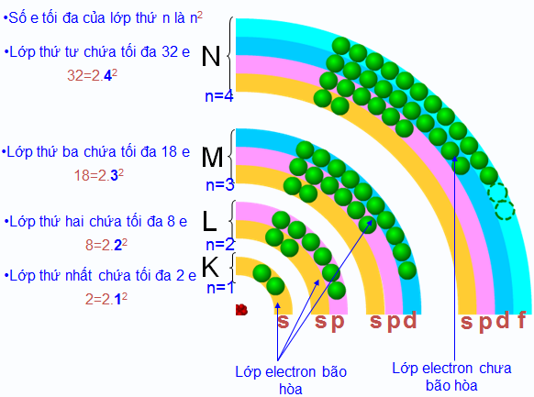
2n²

Slide 19
Cấu trúc vỏ nguyên tử
Lớp electron (n)
Lớp 1 (K)
Lớp 2(L)
Lớp 3 (M)
Lớp 4(N)
…
1 Phân lớp 1s
2 Phân lớp 2s,2p
3 Phân lớp 3s,3p,3d
4 Phân lớp 4s,4p,4d,4f
1s²
2s²,2p⁶
3s²,3p⁶,3d¹⁰
4s², 4p⁶, 4d¹⁰, 4f¹⁴
2e
8e
18e
2n²

Slide 20
III. NGUYÊN LÍ VÀ QUY TẮC BIỂU DIỄN ELECTRON VÀO Ô ORBITAL.
DỰ ĐOÁN KẾT QUẢ PHIẾU HỌC TẬP SỐ 3 Câu 1: Nhìn chung, năng lượng của các electron trên các AO ở trạng thái cơ bản tăng theo số lớp electron. Tuy nhiên, khi điện tích hạt nhân tăng có sự chèn mức năng lượng, mức 4s trở nên thấp hơn 3d, mức 5s thấp hơn 4d... Câu 2: Gọi là ô orbital (ô lượng tử). Mỗi ô orbital chứa tối đa 2 electron. Câu 3: Trong một orbital, hai electron trong cùng AO có chiều quay ngược nhau. Câu 4: Oxygen có 6 electron ghép đôi và 2 electron độc thân. Câu 5: Lớp n được chia thành n phân lớp. Mỗi phân lớp có số lượng AO nhất định. Mỗi AO chỉ chứa tối đa 2 electron. Do đó, lớp n có tối đa 2n² electron.

Slide 21
III. NGUYÊN LÍ VÀ QUY TẮC BIỂU DIỄN ELECTRON VÀO Ô ORBITAL.
DỰ ĐOÁN KẾT QUẢ PHIẾU HỌC TẬP SỐ 3 Câu 6: 2 phân lớp s: 4 electron. 1 phân lớp p: 3 electron. Nên nitrogen có tổng cộng 7 electron. Câu 7: Trường hợp (a) không có electron độc thân vì các orbital đã chứa đầy electron. Trường hợp (b) và (c), theo cách phân bố electron ở hai trường hợp này, số electron độc thân là nhiều nhất. Câu 8: Đầu tiên, điền các electron bằng dấu mũi tên hướng lên theo từ trái sang phải. Sau đó, điền các electron bằng dấu mũi tên hướng xuống theo chiều từ trái sang phải sao cho tổng số mũi tên bằng số lượng electron của nguyên tử. Câu 9: (a) tuân theo và (b) không tuân theo.

Slide 22
III. NGUYÊN LÍ VÀ QUY TẮC BIỂU DIỄN ELECTRON VÀO Ô ORBITAL.
Nguyên lí vững bền: Ở trạng thái cơ bản, các electron trong nguyên tử chiếm lần lượt những orbital có mức năng lượng từ thấp đến cao: 1s 2s 2p 3s 3p 4s 3d 4p 5s 4d 5p...
Nguyên lí Pauli: Mỗi orbital chỉ chứa tối đa 2 electron và có chiều tự quay ngược nhau.
Số electron tối đa trong lớp n là 2n² (n < 4).
Quy tắc Hund: Trong cùng một phân lớp chưa bão hòa, các electron sẽ phân bố vào các orbital sao cho số electron độc thân là tối đa.

Slide 23
IV. VIẾT CẤU HÌNH ELECTRON, BIỂU DIỄN CHÚNG THEO Ô ORBITAL VÀ ĐẶC ĐIỂM CỦA LỚP ELECTRON NGOÀI CÙNG CỦA NGUYÊN TỬ
1. Viết cấu hình electron của nguyên tử
Bước 1. Xác định số electron trong nguyên tử
Bước 2. Các electron được phân bố theo thứ tự các AO có mức năng lượng tăng dần, theo các nguyên lí và quy tắc phân bố electron trong nguyên tử.
Bước 3: Viết cấu hình electron theo thứ tự các phân lớp trong một lớp và theo thứ tự các lớp electron.
* Lưu ý: Z=1 → Z=20 (chưa có e ở 3d) bước 2 ≡ bước 3.
* Ví dụ: Na (Z=11):
1s²
2p⁶
2s²
3s¹
hoặc [Ne] 3s¹
Fe (Z=26):
hoặc [Ar] 3d⁶4s²
1s²
2s²
2p⁶
3s²
3p⁶
3d⁶
4s²
3d⁶

Slide 24
Z | Kí hiệu hóa học | Cấu hình electron
1 | H | 1s¹
2 | He | 1s²
3 | Li | 1s² 2s¹
4 | Be | 1s² 2s²
5 | B | 1s² 2s² 2p¹
6 | C | 1s² 2s² 2p²
7 | N | 1s² 2s² 2p³
8 | O | 1s² 2s² 2p⁴
9 | F | 1s² 2s² 2p⁵
10 | Ne | 1s² 2s² 2p⁶
Z | Kí hiệu hóa học | Cấu hình electron
11 | Na | 1s² 2s² 2p⁶ 3s¹
12 | Mg | 1s² 2s² 2p⁶ 3s²
13 | Al | 1s²2s²2p⁶3s²3p¹
14 | Si | 1s²2s²2p⁶3s²3p²
15 | P | 1s²2s²2p⁶3s²3p³
16 | S | 1s²2s²2p⁶3s²3p⁴
17 | Cl | 1s²2s²2p⁶3s²3p⁵
18 | Ar | 1s²2s²2p⁶3s²3p⁶
19 | K | 1s²2s²2p⁶3s²3p⁶4s¹
20 | Ca | 1s²2s²2p⁶3s²3p⁶4s²

Slide 25
IV. VIẾT CẤU HÌNH ELECTRON, BIỂU DIỄN CHÚNG THEO Ô ORBITAL VÀ ĐẶC ĐIỂM CỦA LỚP ELECTRON NGOÀI CÙNG CỦA NGUYÊN TỬ
2. Biểu diễn cấu hình electron theo ô orbital
Bước 1: Viết cấu hình electron của nguyên tử
Bước 2: Biểu diễn mỗi AO bằng một ô vuông
• Các AO trong cùng phân lớp thì viết liền nhau
• Các AO khác phân lớp thì viết tách nhau
• Thứ tự ô orbital từ trái sang phải theo thứ tự cấu hình
Bước 3. Điền electron vào từng ô orbital theo thứ tự lớp và phân lớp, mỗi electron biểu diễn bằng một mũi tên.
↑↓ |  | ↑↓ |  | ↑ | ↑
1s² |  | 2s² |  |  | 2p²

Slide 26

IV. VIẾT CẤU HÌNH ELECTRON, BIỂU DIỄN CHÚNG THEO Ô ORBITAL VÀ ĐẶC ĐIỂM CỦA LỚP ELECTRON NGOÀI CÙNG CỦA NGUYÊN TỬ
3. Đặc điểm của lớp electron ngoài cùng
Số e
lớp ngoài cùng
1
2 3 4 5 6 7
8
Kim loại
(trừ H, He, B)
Kim loại hoặc
phi kim
Phi kim
(trừ một số nguyên tố);
Loại nguyên tố
Khí hiếm
(He: 1s²)

